Slide 1

Fedor Benjámin
Kertész Kornél
Turza Norbert

Slide 2
Alkalmazott technológiák, munkafelosztás
Php
SQL
Javascript
Html
C#
Github

Slide 3
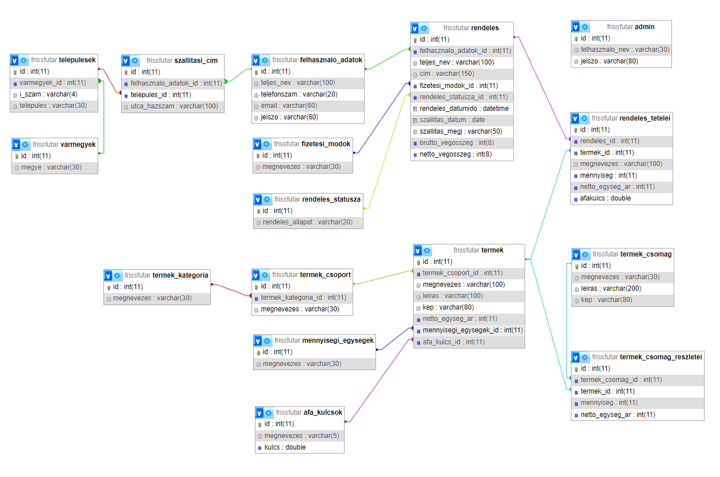
Adatbázis

Slide 4
Szerepkörök
Weboldal
Regisztrált felhasználó
Látogató
Asztali alkalmazás
Adminisztrátor

Slide 5
Weboldal
Regisztráció
Bejelentkezés / Kijelentkezés
Adatok módosítása
Rendelés
Kosár szerkesztése
Keresés/szűrés
Téma váltás

Slide 6
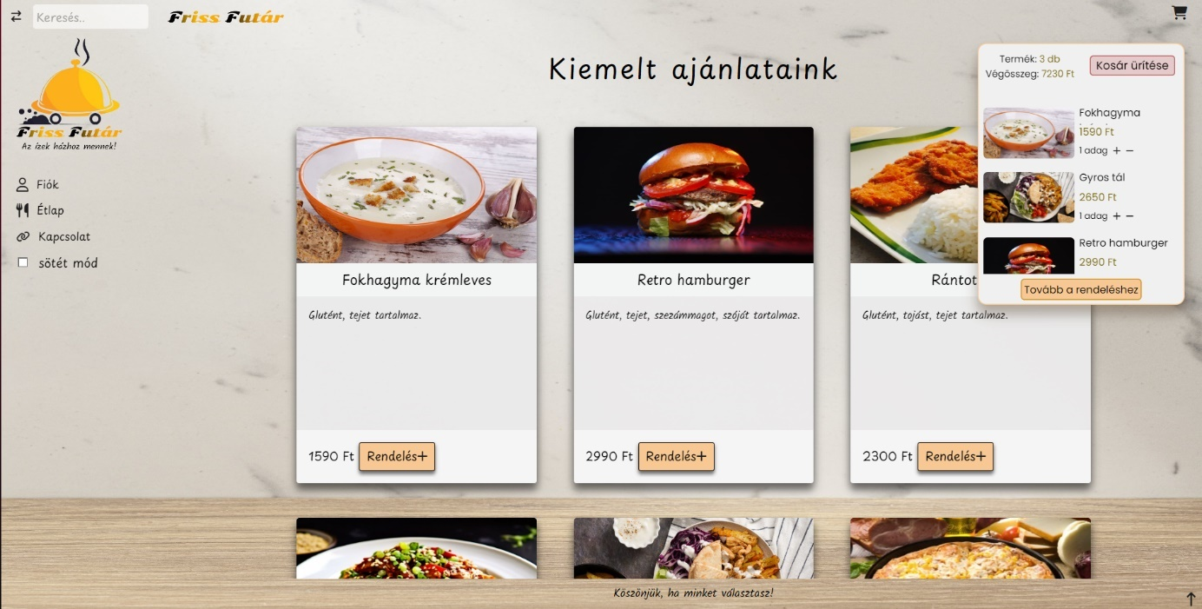
Főoldal
Böngészés
Navigálás
Téma váltás

Slide 7
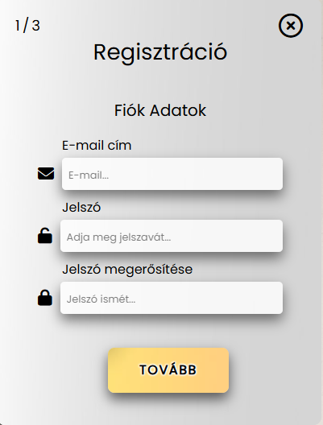
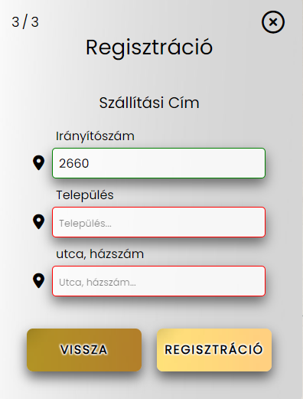
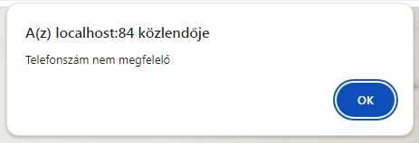
Regisztráció
Három részes regisztráció
Oldalanként ellenőrzés

Slide 8
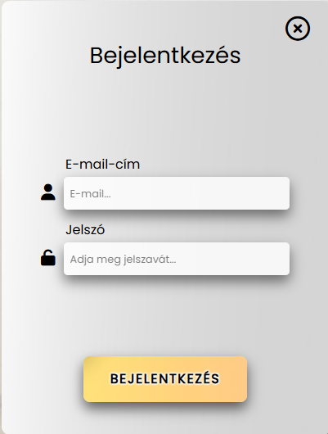
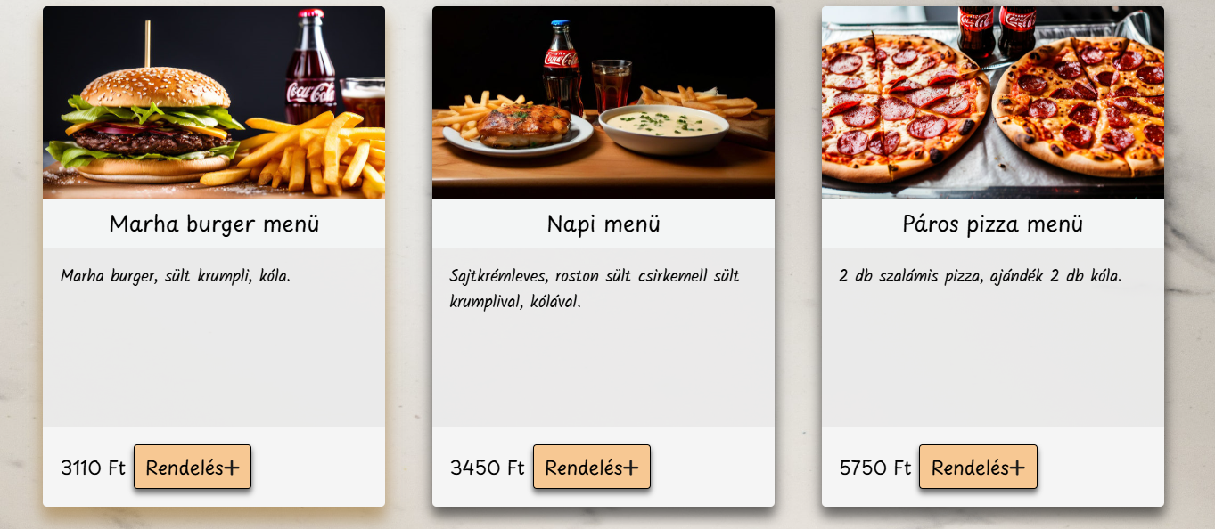
Bejelentkezés
Kuponok
Kényelmesebb rendelési élmény

Slide 9
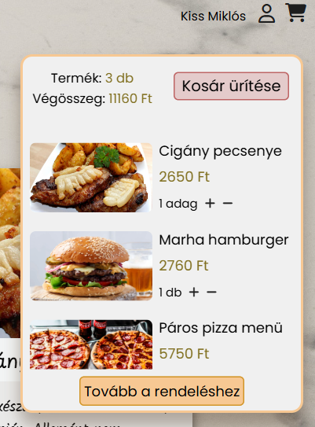
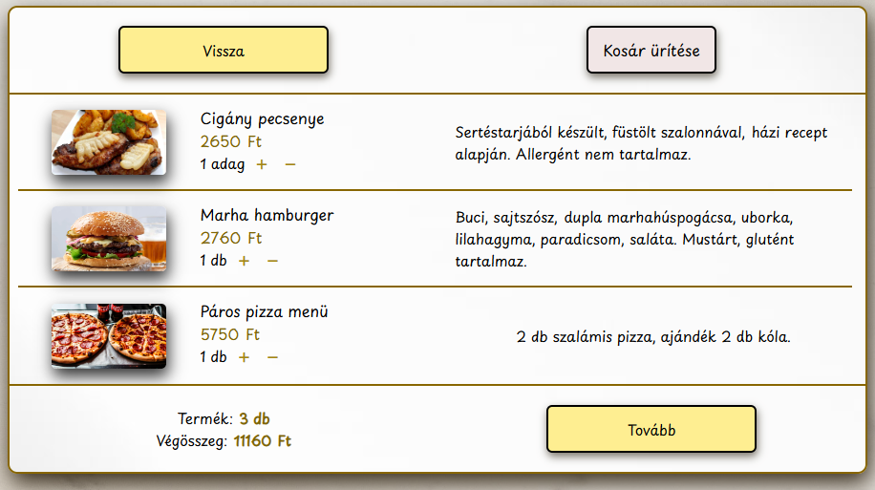
Kosár
Dinamikus használat
Főoldalról is módosítható

Slide 10
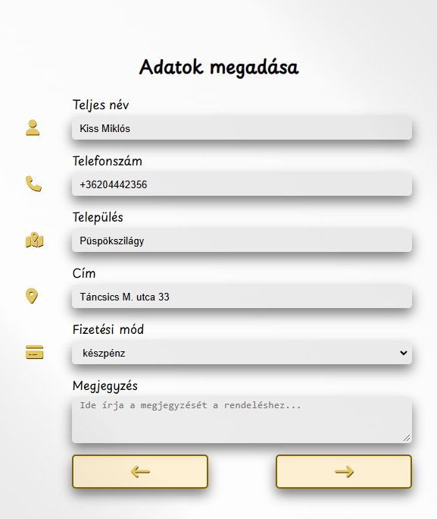
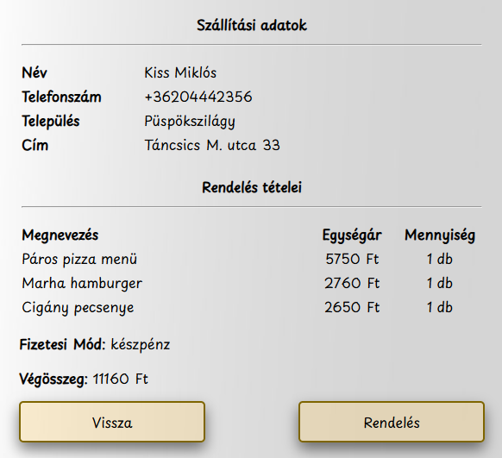
Rendelés
Az adatok bejelentkezett felhasználónál automatikusan kitöltésre kerülnek

Slide 11
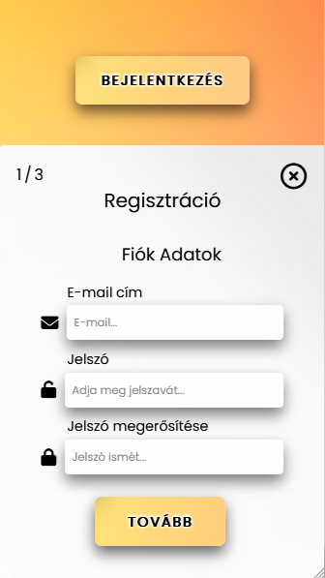
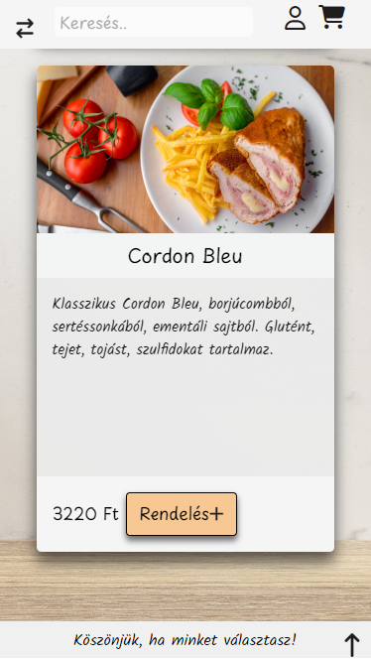
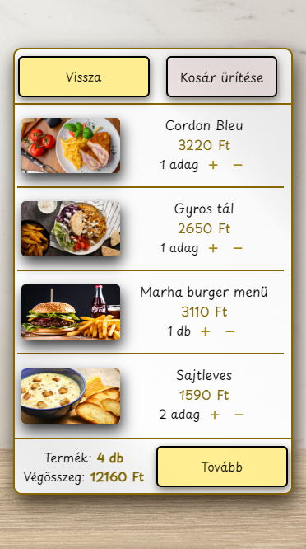
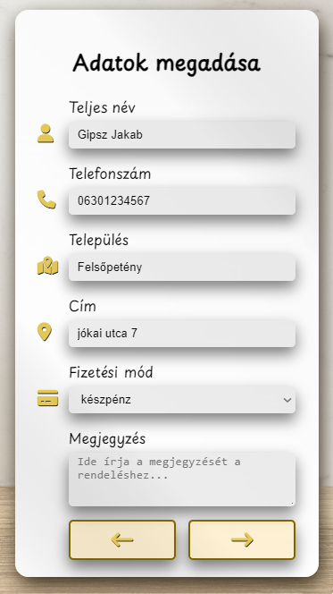
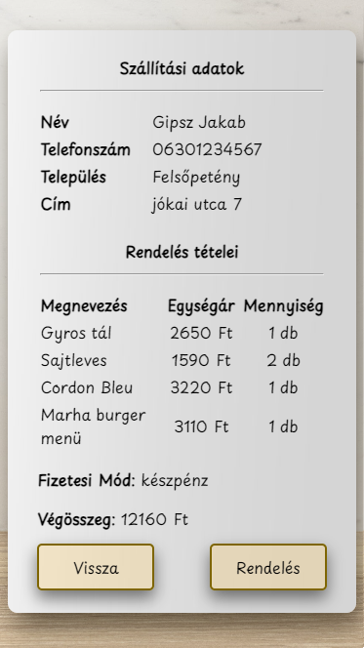
Reszponzivitás
Minden oldal teljesen reszponzív

Slide 12

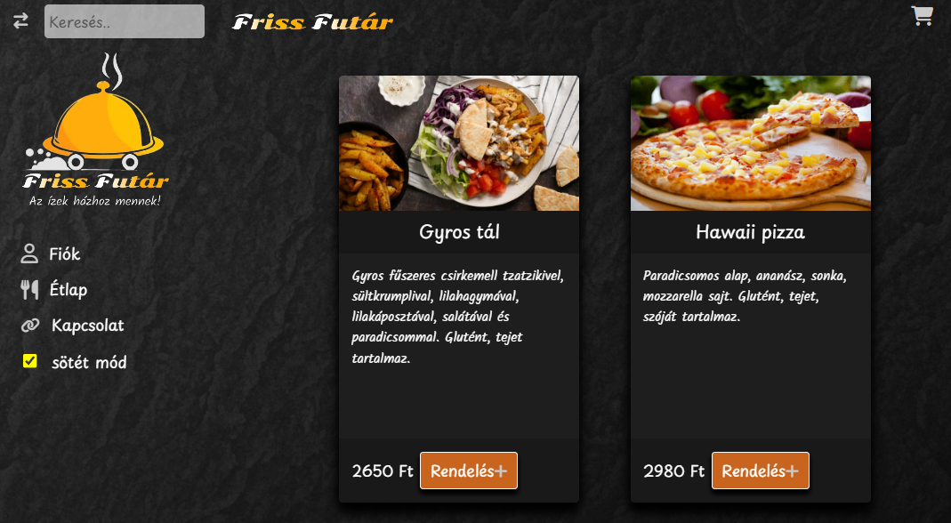
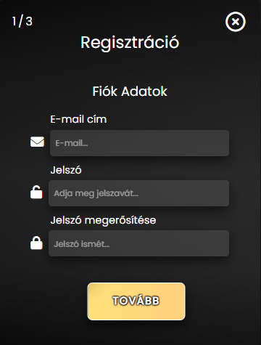
Téma váltás
Dinamikus váltás sötét és világos téma között
Minden oldal a felhasználó által preferált témát alkalmazza

Slide 13
Asztali alkalmazás
Bejelentkezés
Kilépés
Adatok megtekintése
Adatok szerkesztése
Új Adat felvétele
Egyszerűen, gyorsan használható

Slide 14
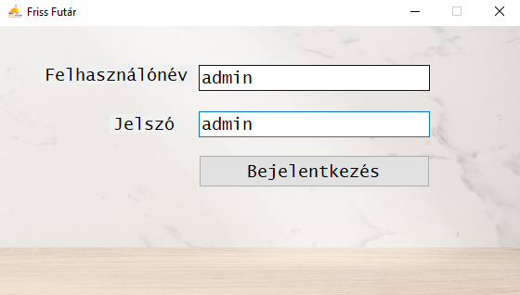
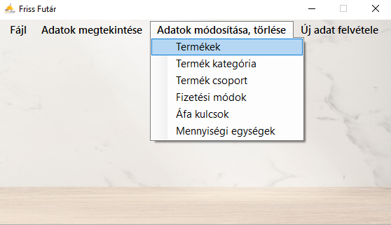
Használata
Bejelentkezés
Főoldal

Slide 15
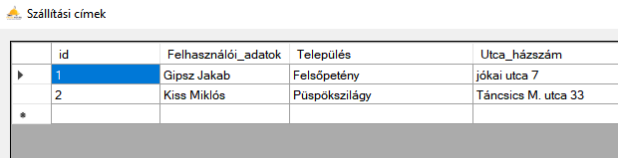
Adatok megtekintése
Az adatbázis összes táblájának adatai megtekinthetők
Rendeléshez kapcsolódó minden adat megtekinthető egy összefűzött táblában

Slide 16
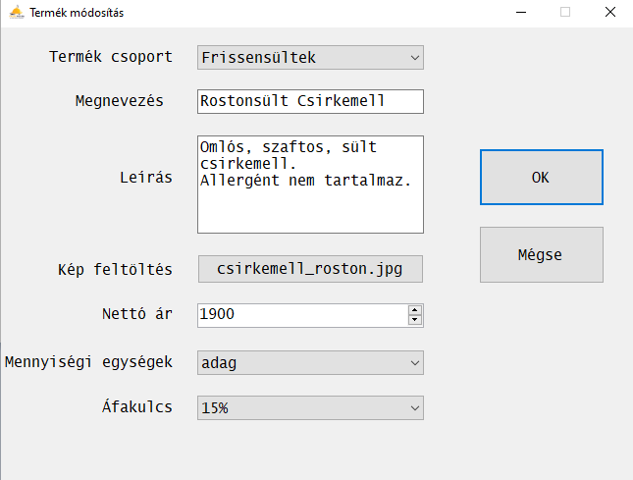
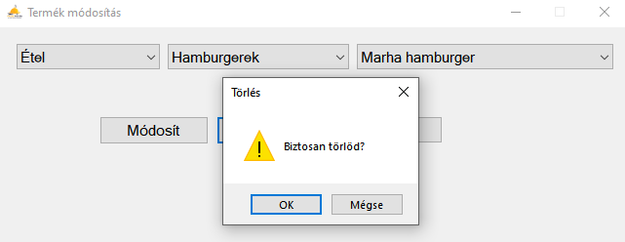
Adatok módosítása, törlése
Módosítás, Törlés, amennyiben lehetséges (nincs alárendelt adat/tábla)
Hibakezelés, visszajelzés

Slide 17
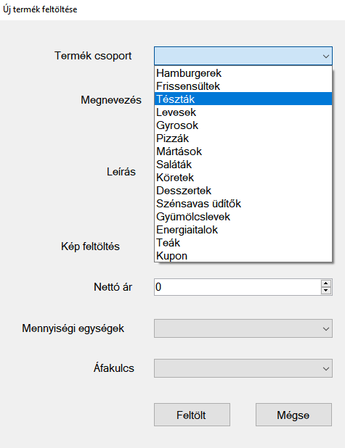
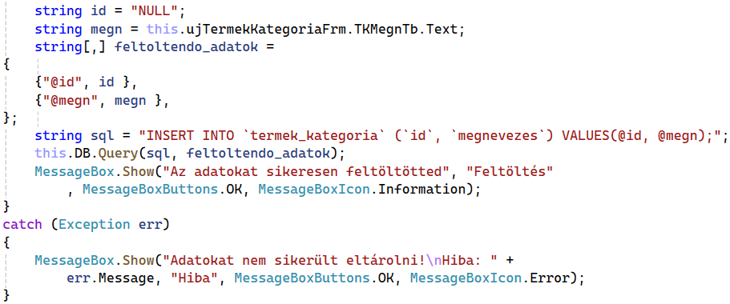
Új adat felvétele

Slide 18
Továbbfejlesztési tervek
Keresés/szűrés
Rendelés visszaigazoló email
Külön webes felület a rendelések megtekintésére
Fizetési módok kezelése
Kiemelt ajánlatok kezelése
Adatbázis szerveren történő működtetése
Karbantartás, optimalizálás, hibajavítás, tesztelés

Slide 19
Források
https://stackoverflow.com/
https://www.php.net/
https://www.w3schools.com/
https://codepen.io/
https://www.geeksforgeeks.org/
https://playground.com/
https://uxplanet.org/
https://fontawesome.com/
https://getbootstrap.com/
https://learn.microsoft.com/
www.javascripttutorial.net
https://phppot.com/

Slide 20
Köszönjük a figyelmet!

